Slide 1
CLASIFICACIÓN DE GÉNEROS MUSICALES
Andrés Felipe Uribe García
Juan Felipe Ortiz Trillos
Orlando Alberto Moncada Rodríguez

Slide 2
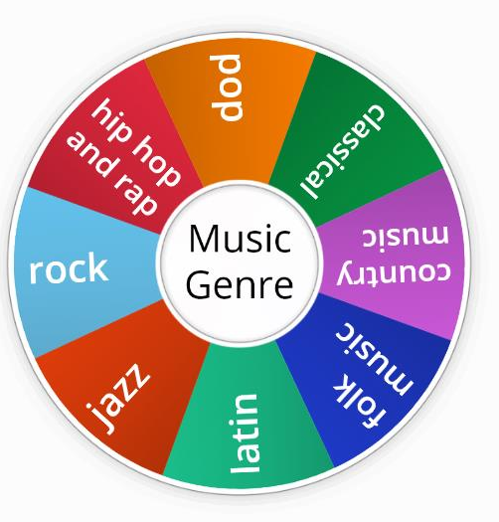
CONTEXTO E IDEA DEL PROYECTO
Expertos han estado tratando por mucho tiempo de:
Entender el sonido y encontrar las diferencias de un sonido y otro.
Como poder visualizar el sonido.
Que hace que un tono sea diferente de otro.
Por esto, hemos decidido tratar de dar una solución a estas premisas.

Slide 3










CONJUNTO DE DATOS

Slide 4
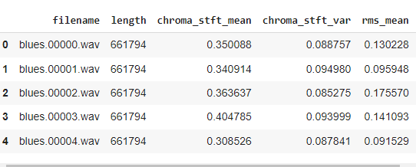
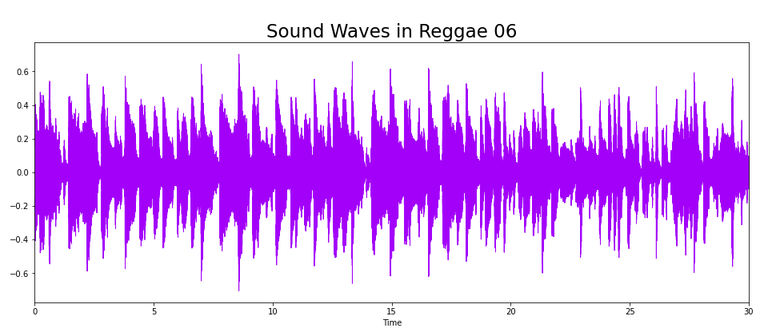
ELEMENTOS DATASET
Archivos de audio de cada género musical.
Imágenes del espectrograma de sonido de cada audio.
2 CSV's con información acerca de los archivos de audio.
Información estadística de las diferentes con ventanas de 3 y 30 segundos

Slide 5
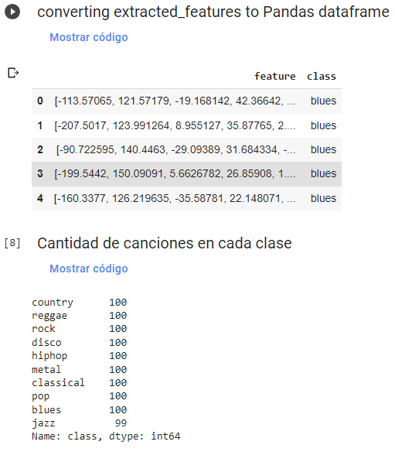

SE CONVIRTIÓ EL AUDIO A UN DATAFRAME

Slide 6

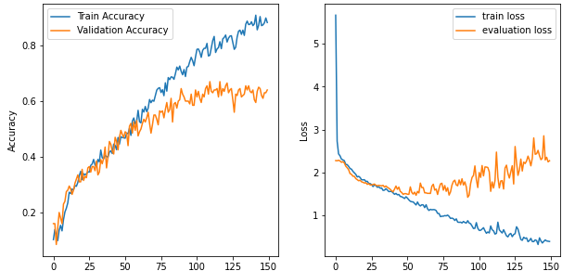
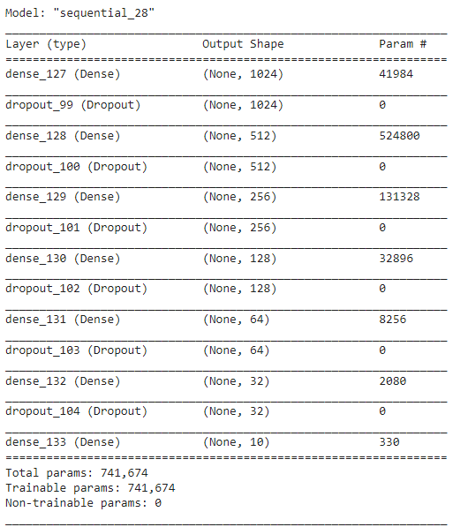
CREACIÓN RED NEURONAL

Slide 7
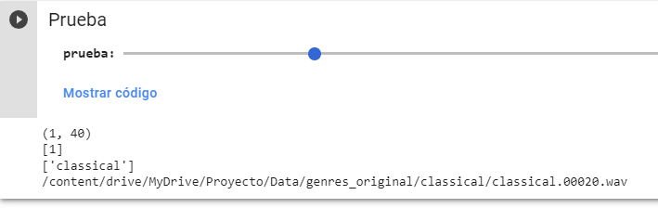
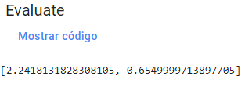
SE REALIZA UN TESTEO Y SE REVISA EL ACCURACY

Slide 8
TRANSFER LEARNING
En este apartado se decidió, por el momento utilizar la red Xception y MobileNet debido a su eficacia y procederemos a mostrar el proceso realizado hasta llegar al resultado del entrenamiento

Slide 9
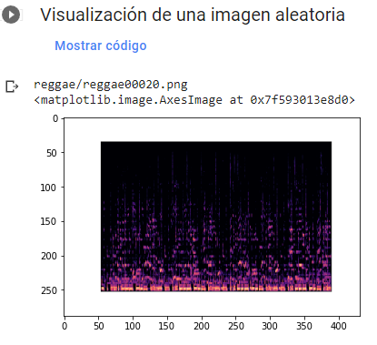
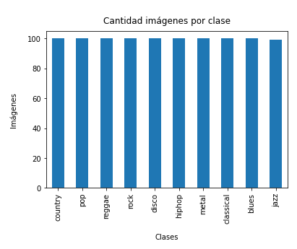
IMÁGENES Y DATAFRAME

Slide 10
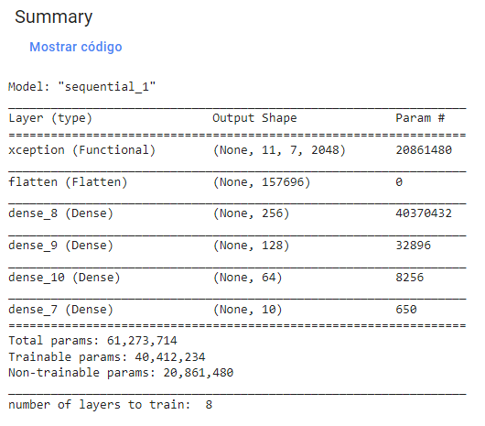
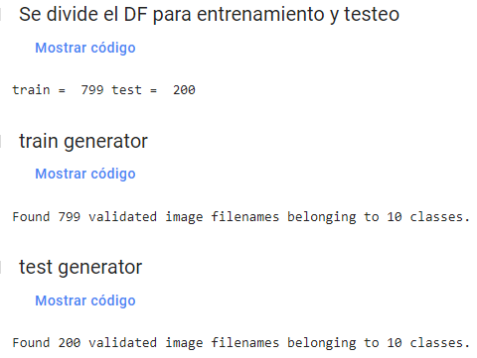
SE GENERA UN TRAIN Y TEST GENERATOR Y SE AGREGAN CAPAS A LA RED

Slide 11
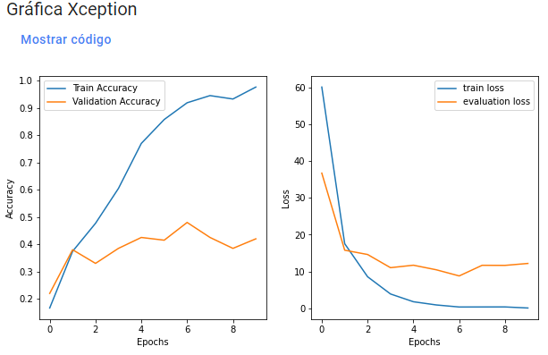
GRÁFICA DEL MODELO XCEPTION
Acá Podemos ver que ya llegó a un punto en que está sobre aprendiendo pues la diferencia entre el train accuracy y el validation accuracy cada vez aumenta más

Slide 12
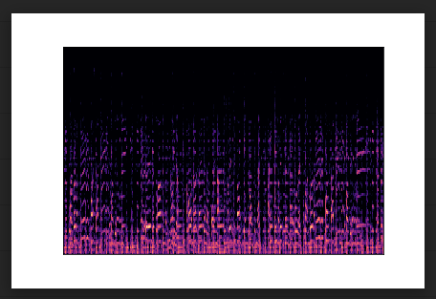
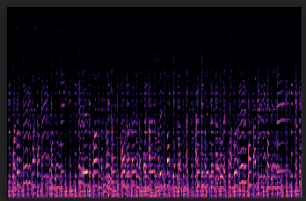
Como se puede observar se decidió realizar un corte a las imágenes para que se puedan procesar de una mejor manera.

Slide 13
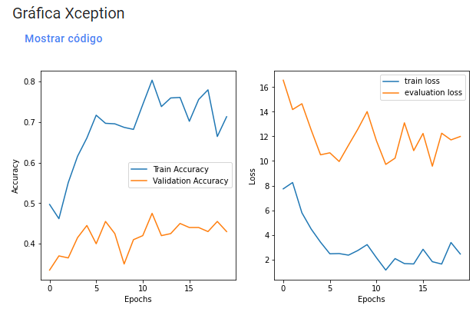
GRÁFICA DEL MODELO XCEPTION
Acá Podemos ver que ya llegó a un punto en que está sobre aprendiendo pues la diferencia entre el train accuracy y el validation accuracy cada vez aumenta más

Slide 14
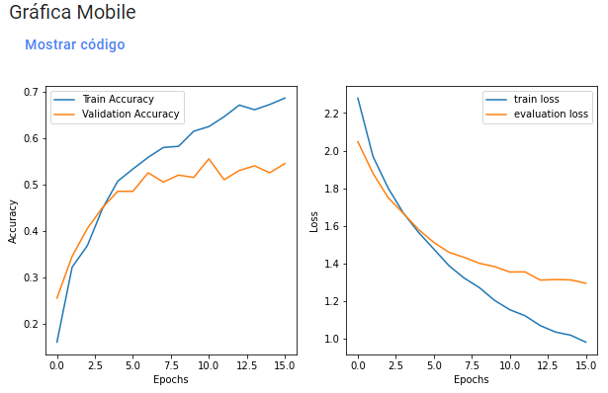
GRÁFICA DEL MODELO MOBILENETV2
Acá Podemos ver que ya llegó a un punto en que está sobre aprendiendo pues la diferencia entre el train accuracy y el validation accuracy cada vez aumenta más

Slide 15
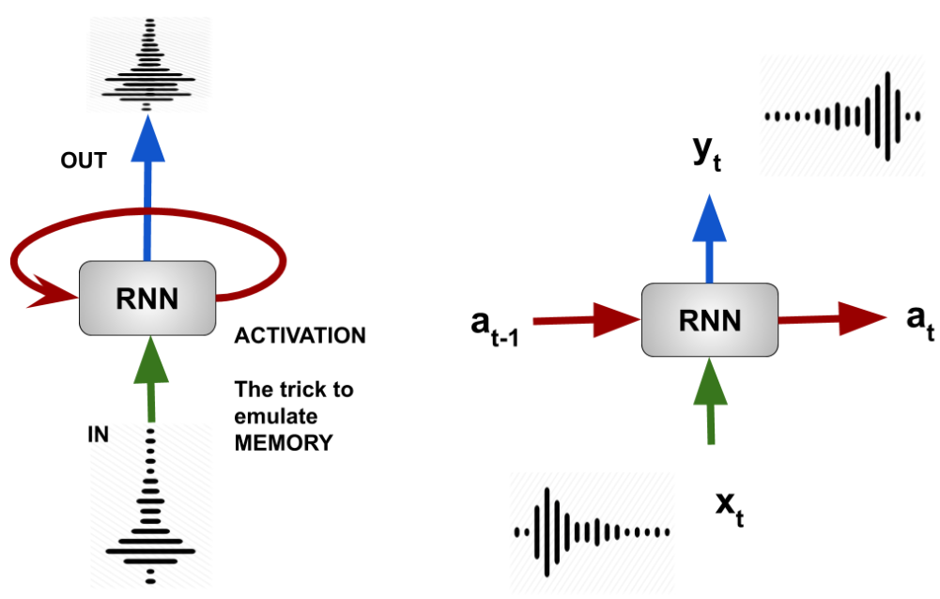
Y AHORA... UNA RNN!

Slide 16
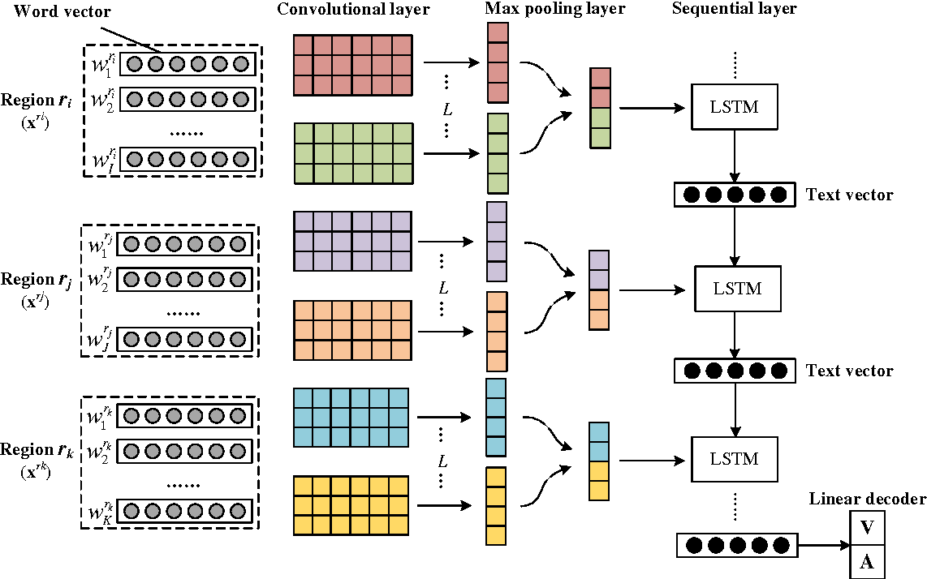
RETOS
Se desea crear una RNN para la posible clasificación de los géneros musicales pero se espera ir mucho más allá, se está realizando una investigación acerca de una concatenación de redes y existen antecedentes de una composición de una red CNN y una red RNN.

Slide 17

GRACIAS POR SU ATENCIÓN!

